Slide 1
CHAPTER03 網際網路原理
3-1 網際網路
3-2 網際網路的位址
3-3 網域名稱與網站位址
3-4 ip位址的分配與申請

Slide 2
3-1 網際網路
3-1-1 網際網路的起源
3-1-2 臺灣學術網路

Slide 3
3-1 網際網路
網際網路(Internet)這個字，事實上是由字根「inter」與「net」這兩個字而來的，它是由許多個別的、不同的網路連接起來，所構成的超大型網路架構。
可以將Internet看作是許多「區域網路」的結合，大型網路中有中型網路、中型網路中有小型網路，所以，「Internet」可以算是全世界最大的電腦網路了。

Slide 4
3-1-1 網際網路的起源
1962年電腦是非常龐大的大型主機(Mainframe)，大型主機都是放在機房或是電腦中心內，使用者藉由終端機透過電話線連接到主機上工作，如果各終端機需要傳送訊息時，也需透過主機才行，這種網路架構是屬於「集中式處理」。

Slide 5
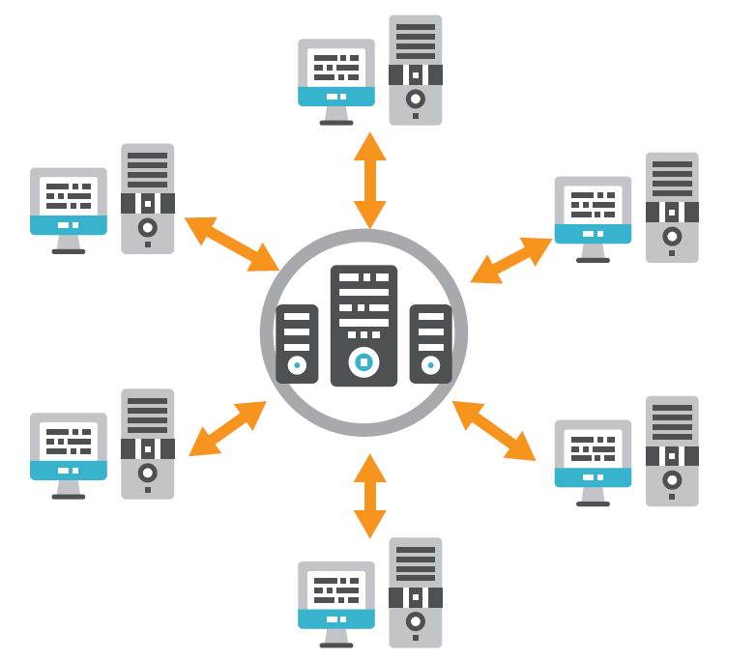
3-1-1 網際網路的起源

Slide 6
3-1-1 網際網路的起源
Internet原屬於美國國防部的一項計畫，當時這項計畫的名稱稱為「ARPAnet」。
主要的目的是支援美國軍事上的研究，希望可以建立起一個「分散式架構的網路」，避免中央主機遭受破壞，例如：被轟炸等所引起的重大損失，以改善當時「集中式網路架構」的缺陷。

Slide 7
3-1-2 臺灣學術網路
在通訊設備技術突飛猛進的發展下，世界各國紛紛透過電纜線與美國連接，Internet遂成為一個跨國性的世界級大型網路，而臺灣學術網路(Taiwan Academic Network, TANet)也於1991年成為台灣第一個連上Internet的網路系統。

Slide 8
3-1-2 臺灣學術網路
TANet為臺灣各級學校網路及資訊教育之平台，是由教育部及各主要國立大學，於民國79年所共同建立之全國性教學及研究用途之電腦網路，其主要目的是支援全國各級學校及研究機構之教學研究活動，並促進資源分享與合作。
TANet採用骨幹及區域網路中心之串接架構，分為骨幹網路、區域網路中心、縣市教育網路中心。

Slide 9
3-1-2 臺灣學術網路

Slide 10
3-2 網際網路的位址
3-2-1 IP位址的等級與結構
3-2-2 ipV6
3-2-3 公有IP與私有IP
3-2-4 子網路與子網路遮罩
2-2-5 查看自己電腦的IP位址
3-2-6 網路連線檢測

Slide 11
3-2-1 IP位址的等級與結構
網際網路上的每一部電腦都有特定的網際網路位址(Internet Protocol Address, IP位址)，此位址代表著一台電腦或是主機的位址，就相當於電腦或主機在網際網路上的門牌號碼。
目前採用的IP定址方式為IPv4，IP位址是由一個32位元的二進位數字所組成。

Slide 12
3-2-1 IP位址的等級與結構
11001011010001111101010000000101
為了方便記憶，通常會將這32個位元分成四組8個位元，其間以「小數點」區隔，由於8個位元可以用來表示大小範圍介於「0∼255」之間的十進位整數。
32個位元也可以用「203.71.212.5」四個十進位數字加以表示。

Slide 13
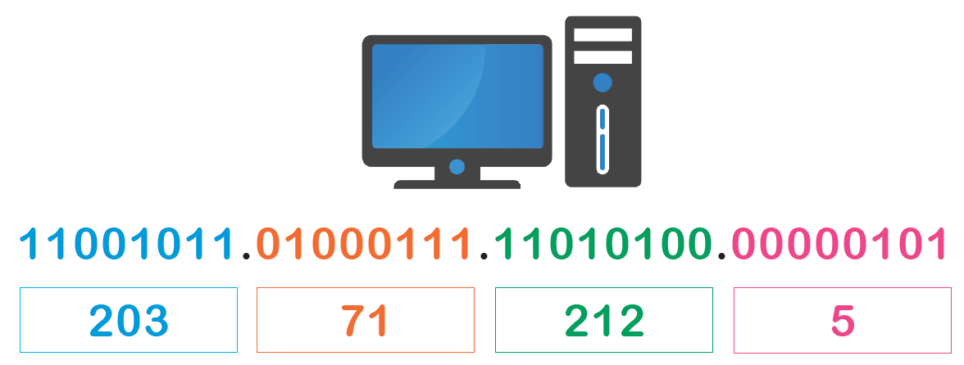
3-2-1 IP位址的等級與結構

Slide 14
3-2-1 IP位址的等級與結構
IPv4 位址可分為二個部分，分別為網路位址(Network address)和主機位址(Host address)。
網路位址是某一個網路在網際網路中的編號，而主機位址則是電腦在所屬網路中的編號。
IPv4位址又可分為A、B、C、D、E五種類型。

Slide 15
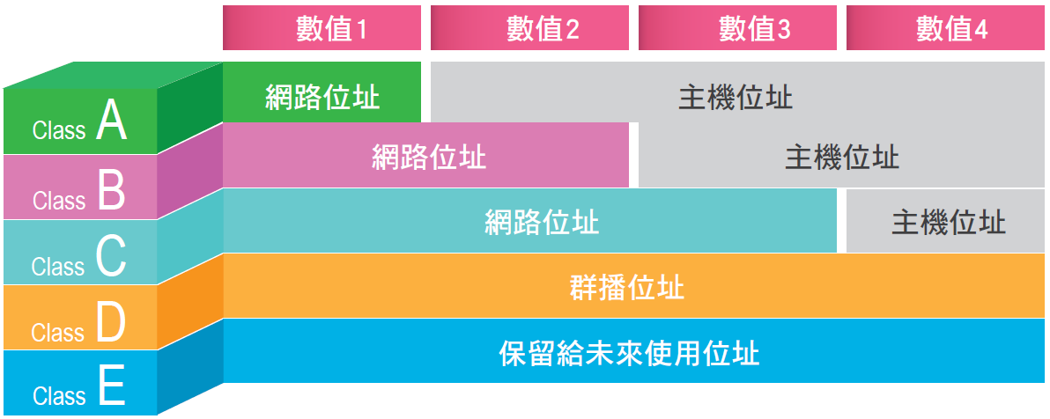
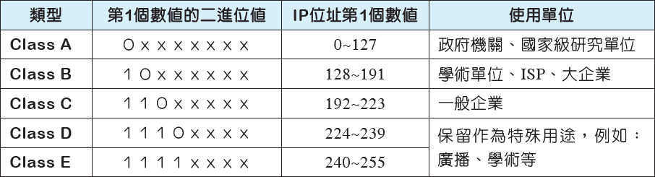
3-2-1 IP位址的等級與結構

Slide 16
3-2-1 IP位址的等級與結構
Class A
使用IP位址的第一個位元組為網路位址，其餘的三個位元組為主機位址。例如：125.10.5.255，「125」為網路位址；「10.5.255」為主機位址。
Class B
使用IP位址的第一個與第二個位元組為網路位址，其餘的兩個位元組為主機位址。例如：168.10.10.255，「168.10」為網路位址；「10.255」為主機位址。
Class C
使用IP位址的前三個位元組為網路位址， 最後一個位元組為主機位址。例如：207.168.10.220，「207.168.10」為網路位址；「220」為主機位址。
Class D
作為群播位址(Multicast Addresses)，允許資料封包的內容可以被傳送到一群主機，而不只是單一主機。
Class E
保留給未來使用。

Slide 17
3-2-2 IPv6
IPv6是用於替代IPv4的下一代IP協定，IPv6是使用128位元，所能表示的IP位址多達2¹²⁸個。
一個IPv6位址範例：
3ffe:0102:0000:0000:0000:0000:0000:0000
使用了八組數字來表示IPv6位址，每組數字為四個十六進位數字，各組數字間使用「:」隔開。

Slide 18
3-2-2 IPv6
規則1：每組數字的第一個0可以省略，若整組皆為0，則以0表示。例如：「0DB8」可以省略為「DB8」、「0000」則可以省略成「0」。
2001:0DB8:02de:0000:0000:0000:0000:0e13
2001:DB8:2de:0000:0000:0000:0000:e13
2001:DB8:2de:000:000:000:000:e13
2001:DB8:2de:00:00:00:00:e13
2001:DB8:2de:0:0:0:0:e13

Slide 19
3-2-2 IPv6
規則2：連續出現「0000」時，則可以用雙冒號「::」代替。
例如：「:0000:0000:0000:0000:」可以省略成「:0000:0000:0000::」、「:0:0:0:0:」、「:0::0:」或「::」。

Slide 20
3-2-2 IPv6
2001:DB8:2de:0:0:0:0:e13
2001:DB8:2de::e13
2001:0DB8:0000:0000:0000:0000:1428:57ab
2001:0DB8:0000:0000:0000::1428:57ab
2001:0DB8:0:0:0:0:1428:57ab
2001:0DB8:0::0:1428:57ab
2001:0DB8::1428:57ab

Slide 21
3-2-2 IPv6
大多數使用應用程式的人們習慣使用網域名稱來連線，DNS伺服器會自動轉換網域名稱為IPv4/v6位址，所以一般使用者並不需要直接輸入IPv6位址，而目前的作業系統也都支援IPv6的設定。
為Windows 10作業系統的網路設定視窗，在視窗中即可看到IPv6的選項

Slide 22
3-2-2 IPv6
IPv6所能夠表示的IP位址數已遠遠的超過全世界的人口數，要保留那麼多的數目，主要是考量了末來網路將不只是用在電腦上，網路還會運用在家電產品上，而這些家電產品就會需要有IP位址來與其他家電做連線，如此一來，就可以透過網路來操控這些連上網路的家電產品。

Slide 23
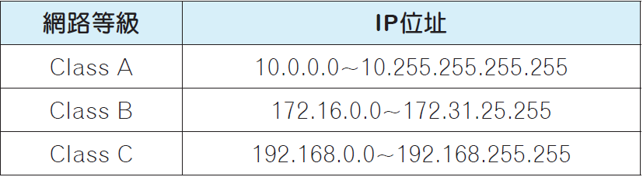
3-2-3 公有IP與私有IP
公有IP
公有IP(Public IP)又稱合法IP，是指可以用來連上網際網路的IP 位址。
私有IP
私有IP(Private IP)又稱虛擬IP，是指供內部網路使用的IP位址，不需費付即可使用，但無法連上網際網路。

Slide 24
3-2-3 公有IP與私有IP
若要將私有IP轉換為公有IP，可以使用網路位址變換(NAT)技術，讓區域網路中的多台電腦共同使用一個法的IP位址，一般的IP分享器通常都具有NAT功能。

Slide 25
3-2-4 子網路與子網路遮罩
IP位址的五種類型，分法雖然簡單，但卻缺乏彈性。
假設一所大學分配到一個Class B的IP位址，由於一所大學裡會有很多單位與系所，如果讓大學中的所有單位都使用相同的網路，就十分不便。且在相同網路中的設備必須共享網路傳輸媒介的使用權，因此相同網路中的設備數量越多，則整體的網路效能就會變得越差。

Slide 26
3-2-4 子網路與子網路遮罩
子網路也就是將一個組織的內部網路切割為數個更小的網路，可彈性配置網路位址，讓組織內的不同單位可以使用各自的網路，以提升網路的運作效能。
IP位址主要是由網路位址與主機位址所組成，在子網路作法下，為了讓電腦能夠判斷出本身IP的網路位址和主機位址，必須藉由使用子網路遮罩(Subnet Mask)來辨別，而電腦在設定IP位址時，子網路遮罩的位址也須一併設定。

Slide 27
3-2-4 子網路與子網路遮罩
子網路遮罩是由32個位元所組成，其格式與IP位址相同，是以四組8個位元，其間以「小數點」區隔的數字所表示。
IP位址中網路位址所使用的位元總數，以1表示；主機位址所使用的位元總數，以0表示。

Slide 28
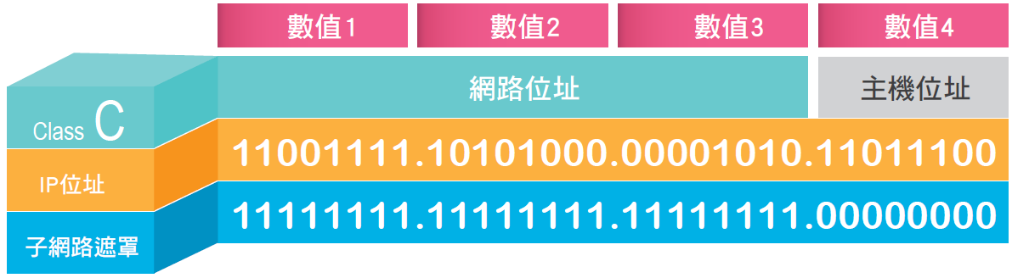
3-2-4 子網路與子網路遮罩
以Class C的IP位址「207.168.10.220」來說，IP位址的前3個位元組為網路位址，最後1個位元組為主機位址，則子網路遮罩為「255.255.255.0。

Slide 29
3-2-4 子網路與子網路遮罩
子網路遮罩的計算步驟如下：
步驟一
先將十進制IP位址及子網路遮罩位址轉為二進制位址。
步驟二
將兩個二進制位址做AND運算。
步驟三
比較運算結果與子網路遮罩是否相同。
步驟四
前三組IP相同則為同一子網域，不相同則非同一子網域。

Slide 30
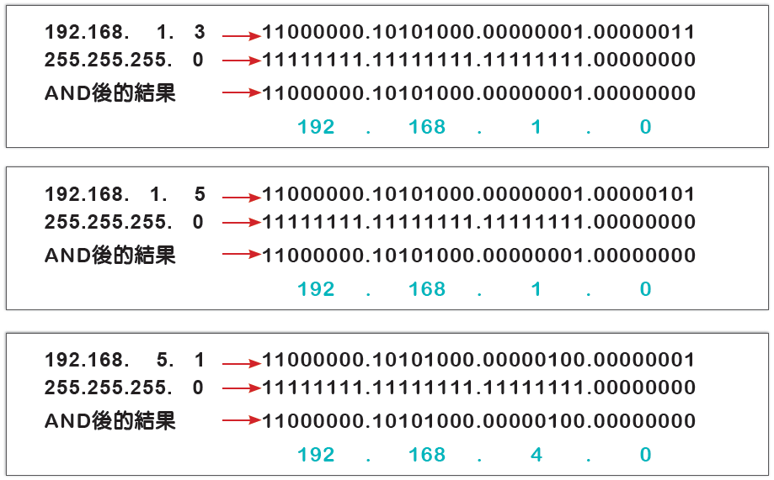
3-2-4 子網路與子網路遮罩
假設有三個IP位址，分別為192.168.1.3、192.168.1.5、192.168.5.1子網路遮罩均為255.255.255.0，計算結果為：

Slide 31
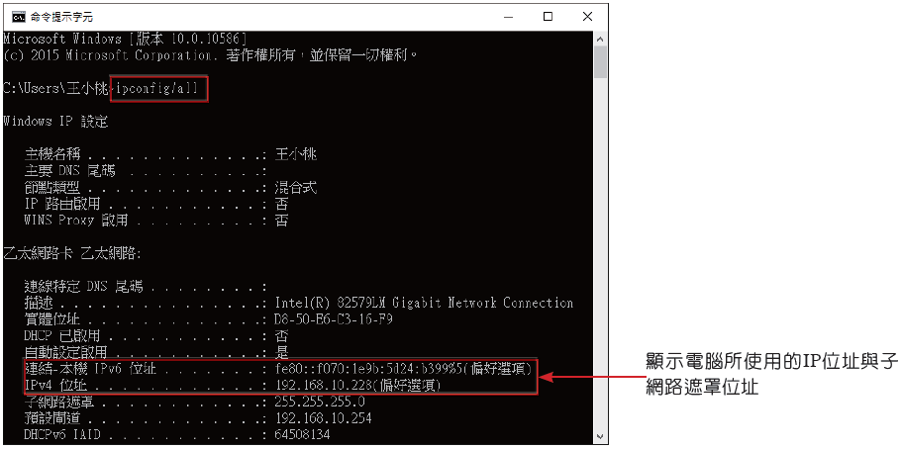
3-2-5 查看自己電腦的IP位址
在Windows作業系統的「命令提示字元」中使用「ipconfig/all」指令，可查看自己電腦所使用的IP位址。

Slide 32
3-2-6 網路連線檢測
若要檢測網路上的某主機是否連線正常，只要在Windows作業系統的「命令提示字元」中使用「ping」指令，並輸入目的網域名稱，按下「Enter」鍵進行檢測。
若是輸入「ping 127.0.0.1」指令，則可檢測自己電腦的網路環境是否正常。

Slide 33
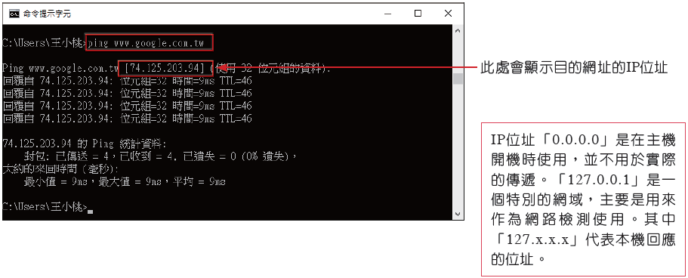
3-2-6 網路連線檢測

Slide 34
3-3 網域名稱與網站位址
3-3-1 認識網域名稱
3-3-2 網站的位址─URL

Slide 35
3-3-1 認識網域名稱
網際網路管理組織另外發展一套與IP相對應的命名方式，一方面可以解決「IP」難記的問題，另一方面也便於組織有效管理網際網路上所有的IP。
這套命名方式是利用一些有意義的名稱，或是具代表性的文字來命名，即稱為網域名稱(Domain Name)，是透過網域名稱系統(Domain Name System, DNS)來規範其命名規則與用法。

Slide 36
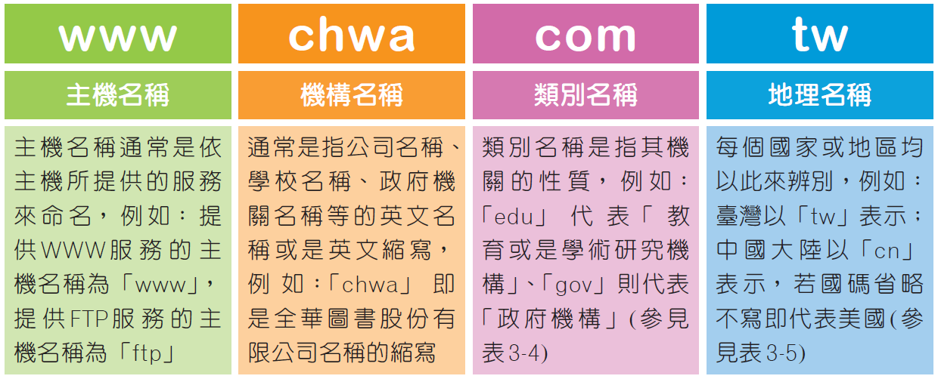
3-3-1 認識網域名稱

Slide 37
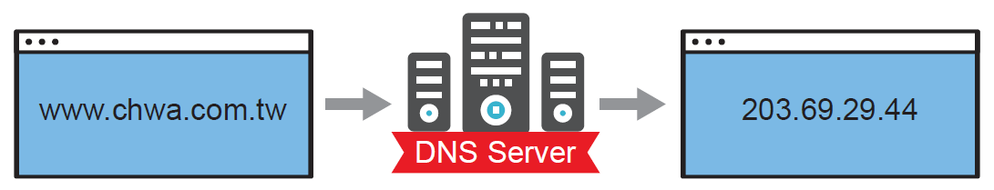
3-3-1 認識網域名稱
網域名稱則是透過網域名稱伺服器(Domain Name System Server, DNS Server)轉換為相對應的IP位址。

Slide 38
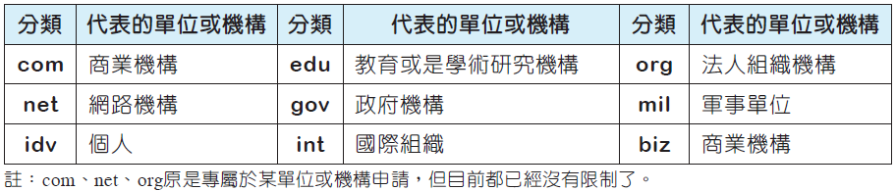
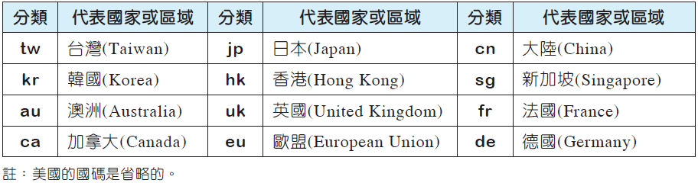
3-3-1 認識網域名稱

Slide 39
3-3-2 網站的位址─URL
使用者透過瀏覽器要連結某一個網站時，首先必須輸入該網站的位址。
全球資源定址器(Uniform Resource Locator, URL)是用來指出某一項資源所在位置及存取方式，也就是所謂的網址。
要到特定的網站上瀏覽時，只要在網頁瀏覽器的「網址列」上，輸入完整的網址，便可以進入該網站中。

Slide 40
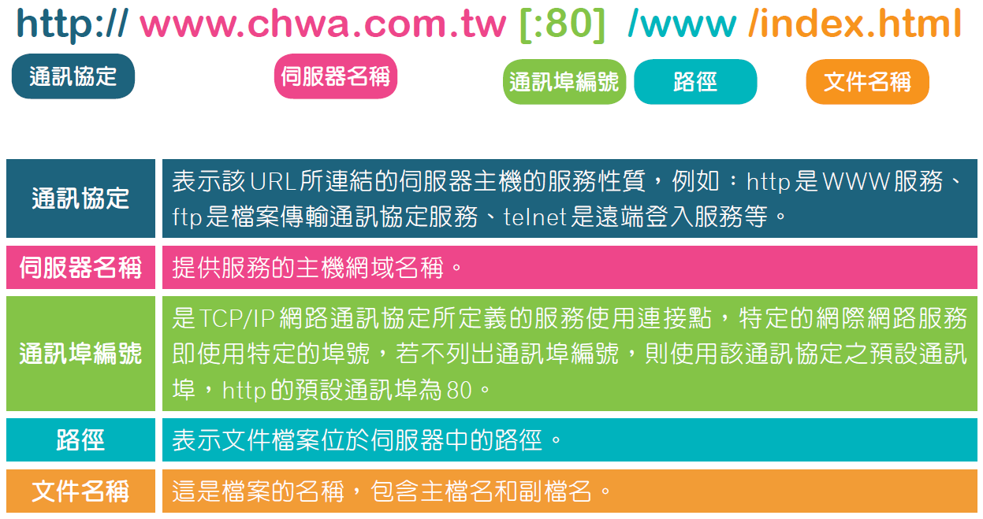
3-3-2 網站的位址─URL

Slide 41
3-4 IP位址的分配與申請
全球IP位址的分配與管理，是由網際網路名稱與號碼分配組織統籌負責，其網址為：http://www.icann.org。
ICANN現逐步開放網域名稱可使用中文、阿拉伯文和韓文等非拉丁字母文字。

Slide 42
3-4 IP位址的分配與申請
目前臺灣已通過全中文網域名稱(如「http://中文.台灣」)的申請，並開放公司、組織或個人申請全中文網域名稱，日後只要在網址列輸入全中文域名，便可直接連結到該網站了。
網域名稱的註冊，是採先申請先發給的原則。

Slide 43
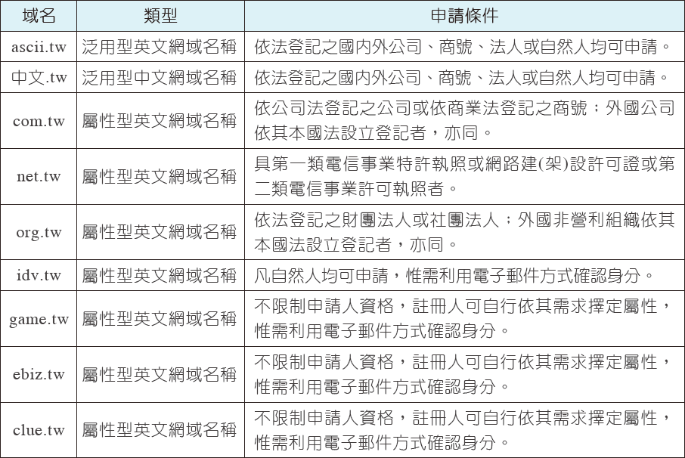
3-4 IP位址的分配與申請

Slide 44
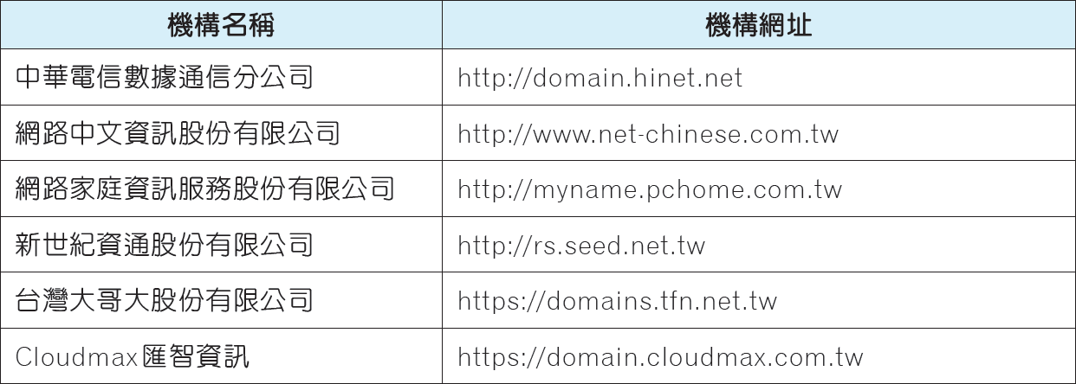
3-4 IP位址的分配與申請

